Slide 1

Dostop do podatkovnih virov v arhivih podatkov in njihova uporaba
Irena Vipavc Brvar
FDV, april-maj 2018
Predavanje za študente

Slide 2
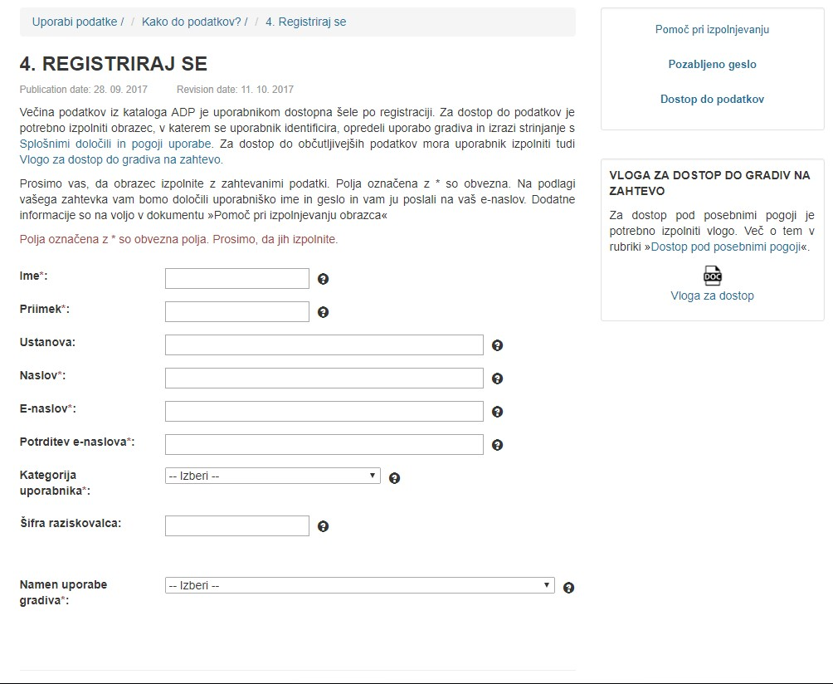
Registracija za dostop do gradiv
Pri uporabniškem imenu namesto "@" vpišete "AT“
Geslo je veljavno
do konca tekočega študijskega leta

Slide 3
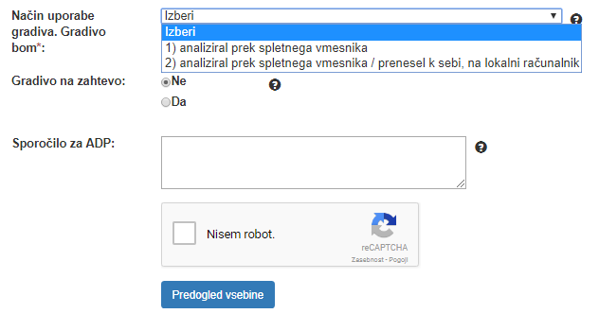
Registracija za dostop do gradiva
… ob koncu registracije
!
v nadaljevanju
Izberete lahko analizo podatkov preko spletnega vmesnika (za manj vešče uporabnike) ali drugo možnost, ki poleg analize omogoča tudi prenos k sebi, kjer lahko podatke analizirate v statističnih programih. Glede na omejitve dostopa posamezne raziskave, kategorijo uporabnika, namena uporabe in načina analize, se oblikujejo različni uporabniški profili.
Posebnosti pri vpisu: naslov, šifra raziskovalca, gradivo na zahtevo, način uporabe gradiva (za vsak nov namen se je potrebno ponovno registrirati).

Slide 4
Splošna določila in pogoji uporabe podatkov iz ADP
Splošna določila in pogoji uporabe
Določila in pogoji so zavezujoči
uporabnik jih mora prebrati in izraziti strinjanje z njimi
v primeru kršenja le-teh, si ADP pridržuje pravico, da uporabniku onemogoči dostop
do podatkov ter bo o tem obvestil pristojne organe
2. Namen rabe in izbris podatkov
uporabniško ime in geslo velja do konca študijskega leta, nato se mora uporabnik ponovno registrirati
uporabniško ime in geslo nista prenosljiva
podatke je potrebno uporabiti le za namen, ki je bil naveden ob registraciji
uporaba podatkovne datoteke je 1 leto od prejema nato jo je potrebno varno izbrisati
3. Varstvo podatkov
zagotovitev zadostne mere varstva pri prenosu, hrambi in uporabi podatkov in spoštovanje zakonodaje in etičnih pravil stroke in organizacije, ki ji uporabnik pripada
onemogočanje dostopa tretjim osebam do podatkov in izročanje gradiv brez predhodnega pisnega dovoljenja ADP
4. Zaščita podatkov in raziskovalna etika
ohranitev zaupnosti in zasebnosti posameznikov ali organizacij vključenih v raziskavo
→ spoštovanje omejitev, če so le-te podane
5. Avtorske pravice in citiranje
→ citiranje avtorja raziskave in arhiv

Slide 5
Pravila uporabe in dostop
Pravila uporabe in dostop
https://www.adp.fdv.uni-lj.si/uporabi/kako/pravila/
Dostop do podatkov in gradiv je določen s Politikami digitalne hrambe v ADP.
Vrste dostopa v ADP:
Prosti dostop (ni potrebno registrirati, uporaba omejena z zakonodajo, etičnimi pravili in avtorskimi pravicami)
Standarden dostop (registracija, analiza in prenos podatkov, v celoti anonimizirani podatki – PublicUseFile)
Dostop pod posebnimi pogoji: potrebno dovoljenje izvirnih avtorjev ker:
podatki morda niso v celoti anonimizirani – ScientificUseFile,
datoteka je pod embargom,
datoteka dostopna le naročniku in izvirnim avtorjem.
Poleg običajne registracije je potrebno izpolniti „Vlogo za dostop do gradiva na zahtevo“, ki se jo na ADP pošlje po elektronski pošti
Vlogo obravnava Komisija za zaščito zaupnosti ADP, o odločitvi obvesti uporabnika najkasneje v 7 delovnih dneh, če je rešitev ugodna ADP sproži postopek pridobitve dovoljenja s strani izvirnih avtorjev
Komisija lahko odobri dostop do podatkov na dva načina:
→ dostop preko varne povezave
→ dostop v varni sobi (v prostorih ADP, t.i. Secure Use File – ScUF)

Slide 6
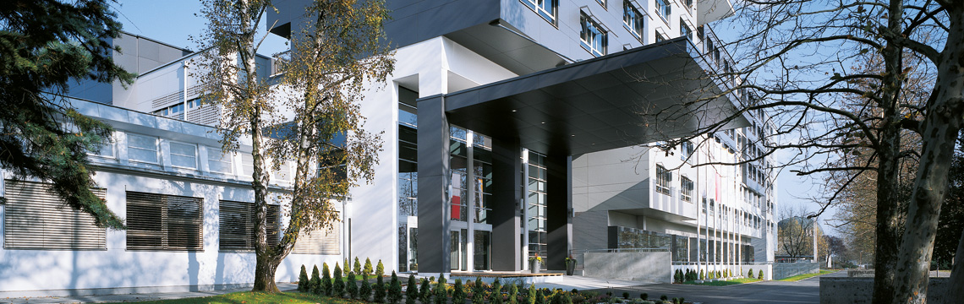
Arhiv družboslovnih podatkov
1997
nacionalno podatkovno središče za družboslovje
dajalci podatkov iz vseh 4 univerz, zasebnih raziskovalnih centrov, SURS …
600 družboslovnih raziskav, najstarejša iz leta 1968
cca. 700 uporabnikov letno (90 % izobraževanje, 10 % znanstveno-raziskovalni)
član CESSDA
različni mednarodni projekti (DwB, Foster, SEEDS, SaW, SERISS …)

Slide 7
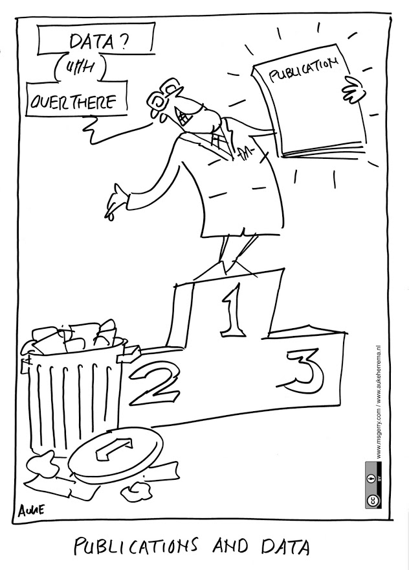
Raziskovalni podatki
„… predstavljajo osnovno podlago za znanstveno raziskovanje in z analizo omogočajo izpeljavo teoretično ali uporabno naravnanih zaključkov.“
(Priprava raziskovalnih podatkov za odprti dostop, Priročnik za raziskovalce, 2015, str. 1)
Vir: Research data alliance meeting 2014

Slide 8
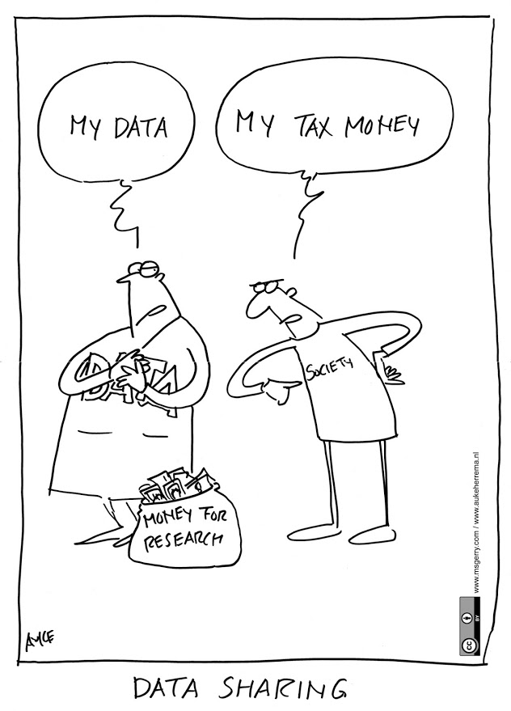
Odprti dostop – odprti podatki – odprta znanost
„Osnovni princip odprtega dostopa je takojšnja dostopnost rezultatov javno financiranih raziskav na svetovnem spletu brez naročniških ali avtorskopravnih omejitev.“
(http://www.openaccess.si/definicije-in-deklaracije/)
Vir: Research data alliance meeting 2014

Slide 9
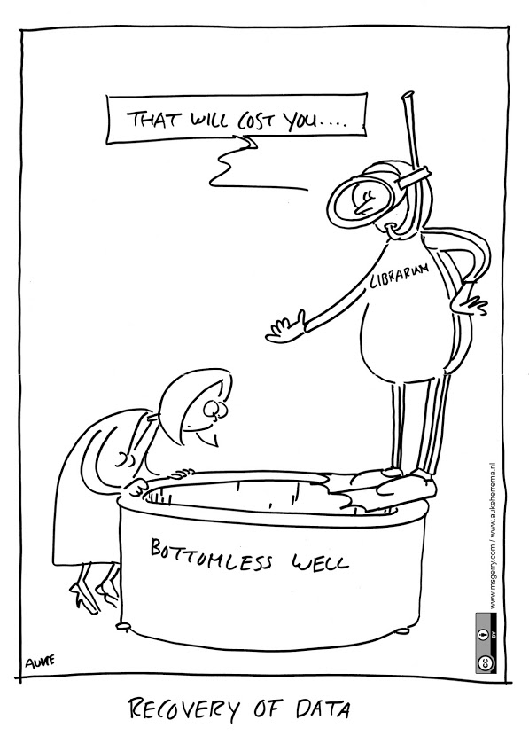
ADP shranjuje podatke iz preteklih raziskav za ponovno uporabo:
zagotavlja, da so podatki ohranjeni pred tehnološko zastarelostjo in fizičnim uničenjem.
Vir: Research data alliance meeting 2014

Slide 10
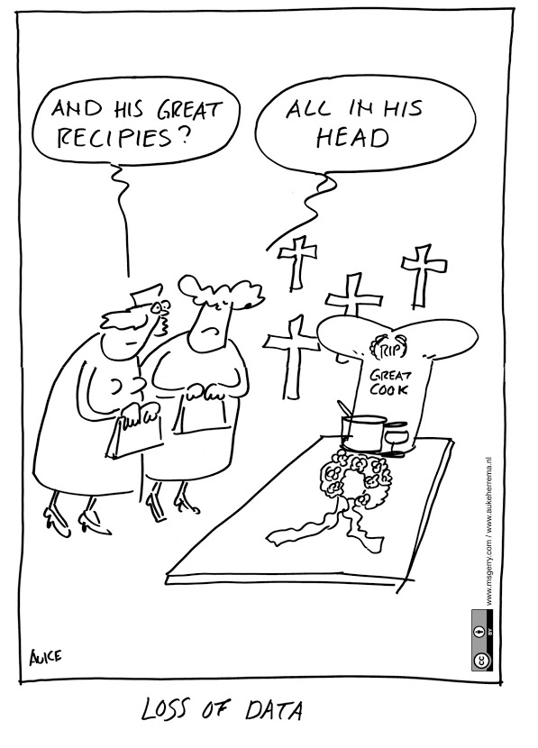
ADP preveri, potrdi in pripravi podatke in pripadajočo dokumentacijo raziskave za namen dolgotrajnega ohranjanja in druge rabe.
Vir: Research data alliance meeting 2014

Slide 11
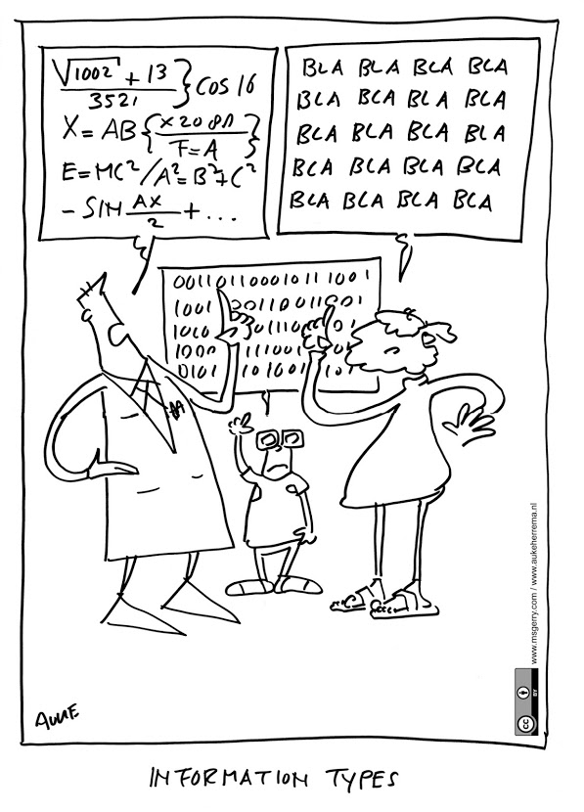
ADP uporabnikom omogoča enostaven dostop do podatkov v številnih formatih.
Vir: Research data alliance meeting 2014

Slide 12
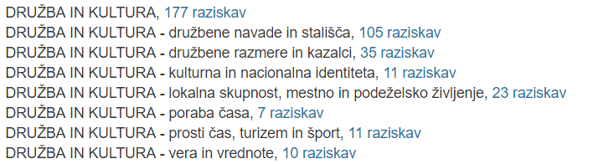
Teme/vsebina gradiv v ADP
politika in sistemi družbene blaginje (655)
družba in kultura (379)
družbena slojevitost in skupine (175)
delo in zaposlovanje (109)
informiranje in komuniciranje (77)
pravo, kriminal in pravni sistemi (50)
zdravstvo (36)
izobraževanje (36)
gospodarstvo (38)
demografija, prebivalstvo, statistika prebivalstva in popisi (28)
naravno okolje (28)
bivalne razmere in načrtovanje rabe prostora (17 raziskav)
psihologija (1)
transport, potovanje in mobilnost (8)
trgovina, industrija in trgi (8)
znanost in tehnika (6)
drugo (14)
http://www.adp.fdv.uni-lj.si/opisi/vsebinska_podrocja/

Slide 13
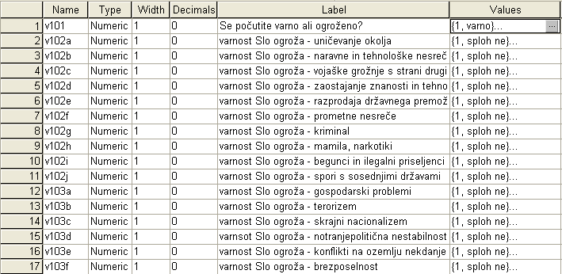
Seznam spremenljivk

Slide 14
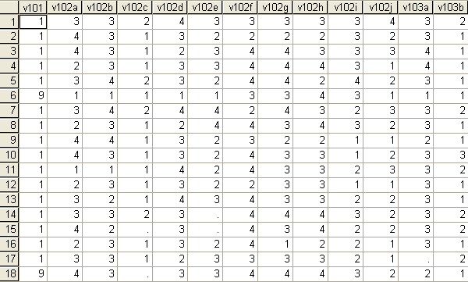
Mikro podatki

Slide 15
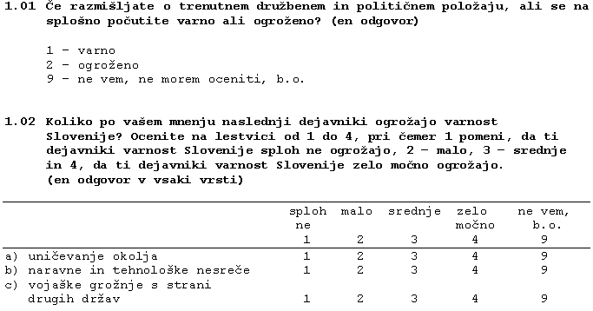
Vprašalnik
Vprašalnik

Slide 16
Kako lahko uporabim dostopne vsebine
Primerjam vsebino / rezultate moje ankete z rezultati primerljivih raziskovanj na splošnejših / drugih populacijah
Primerjam vsebino / rezultate moje ankete z rezultati iz preteklih obdobij
V celoti uporabim sekundarne vire, ki so mi na razpolago (PRIHRANEK ČASA in DENARJA)
  Uporaba / primerjava med različnimi časovnimi točkami
  Med različnimi raziskavami
  Uporaba različnih virov / uradne statistike / kartogrami
  Mednarodna primerjava
  - Uporaba testiranih vprašalnikov za mojo raziskovanje
  - Uporaba priloženih gradiv za teoretsko podlago mojemu delu
Uporaba mikropodatkov, vprašalnikov in publikacij

Slide 17
Kaj potrebujemo za razumevanje in ustrezno interpretacijo
Podatki v ustreznem formatu
Vprašalnik
Šifrant
RAZISKAVA
Ustrezna dokumentacija o izvedbi raziskovanja
Teoretska podlaga raziskovanja – oblikovanje indikatorjev
….

Slide 18
Metapodatki
Metapodatki
Metapodatke lahko definiramo kot "vse informacije potrebne za obveščanje in procesiranje statističnih struktur".
(Grossmann v Vipavc in Klep, 2003).
Specifikacija, ki se uporablja na področju družboslovja in humanistike je DDI.

Slide 19
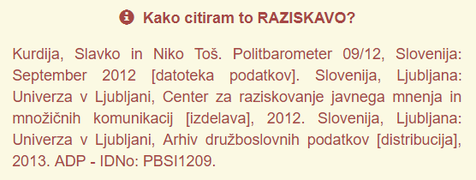
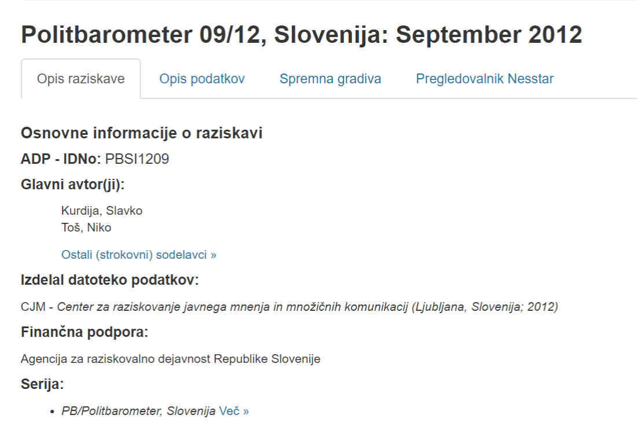
Metapodatki
Kaj so metapodatki v ADP?
Avtor
Producent
Finančna podpora
Serija
Vsebinska področja
Povzetek
Čas zbiranja podatkov
Časovno pokritje
Geografsko pokritje
Enota za analizo
Populacija
Kdo je opravil zbiranje podatkov
Tip vzorca
Uteževanje
Citiranje
Sorodne raziskave
Vprašalniki in povezano gradivo

Slide 20
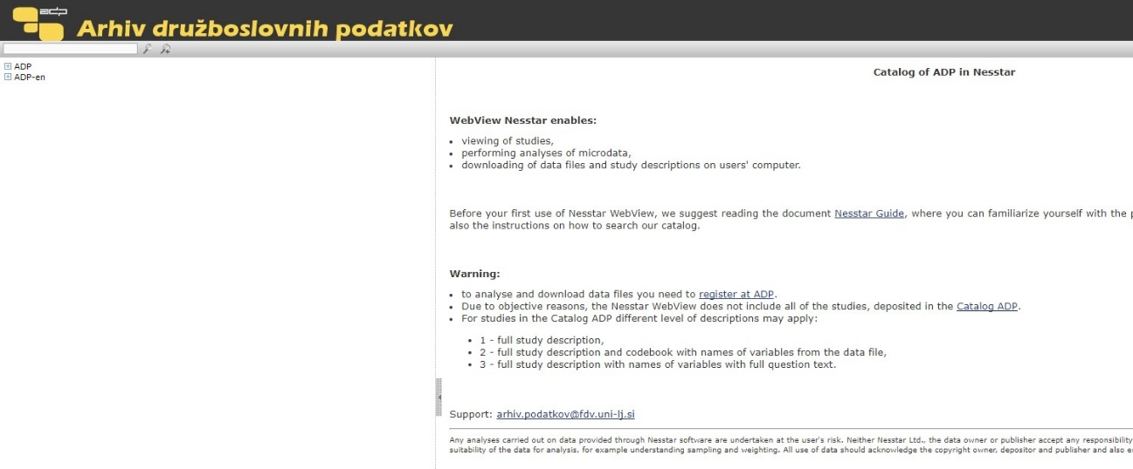
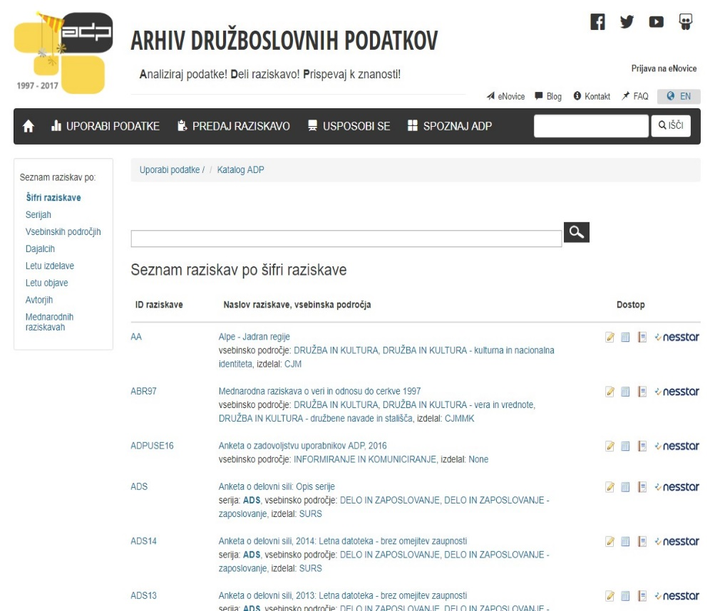

Kako do podatkov na ADP?
Kako do podatkov?
SPLETNA STRAN
www.adp.fdv.uni-lj.si
NESSTAR
http://nesstar2.adp.fdv.uni-lj.si/
  Kaj najdeš na Nesstar-ju?
    + ….
    Omogoča analizo
    preko spleta
  Kaj najdeš na spletni strani?
    Opis raziskave
    Opis podatkov
    Povezana gradiva in objave
http://www.adp.fdv.uni-lj.si/media/gradiva/Vodic_po_Nesstarju.pdf
http://www.nesstar.com/help/4.0/webview/getting-started/getting-to-know-nesstar-webview.html

Slide 21
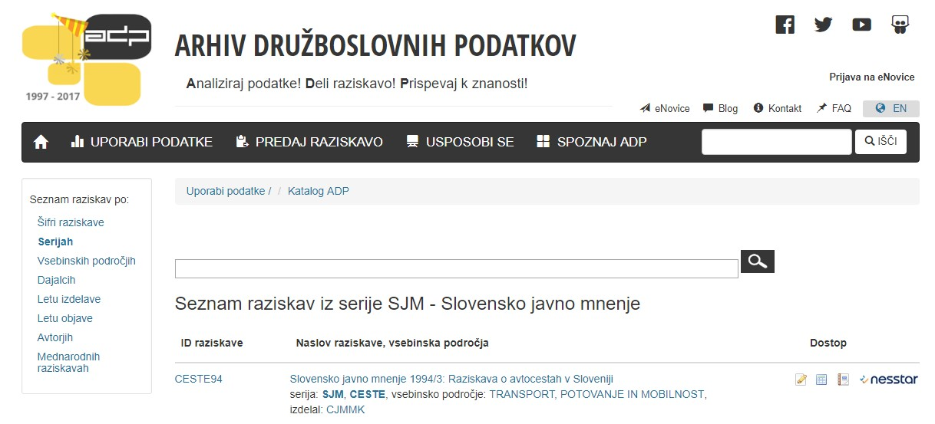
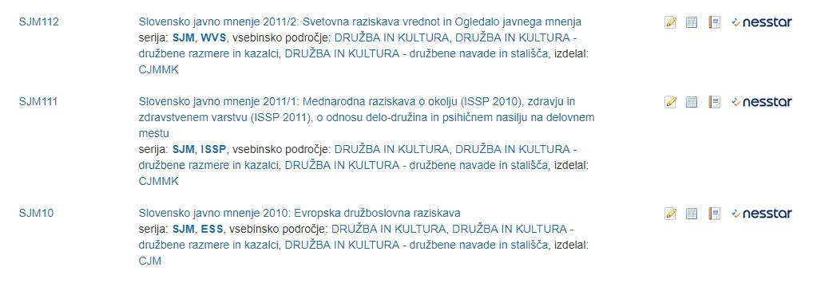

Slide 22
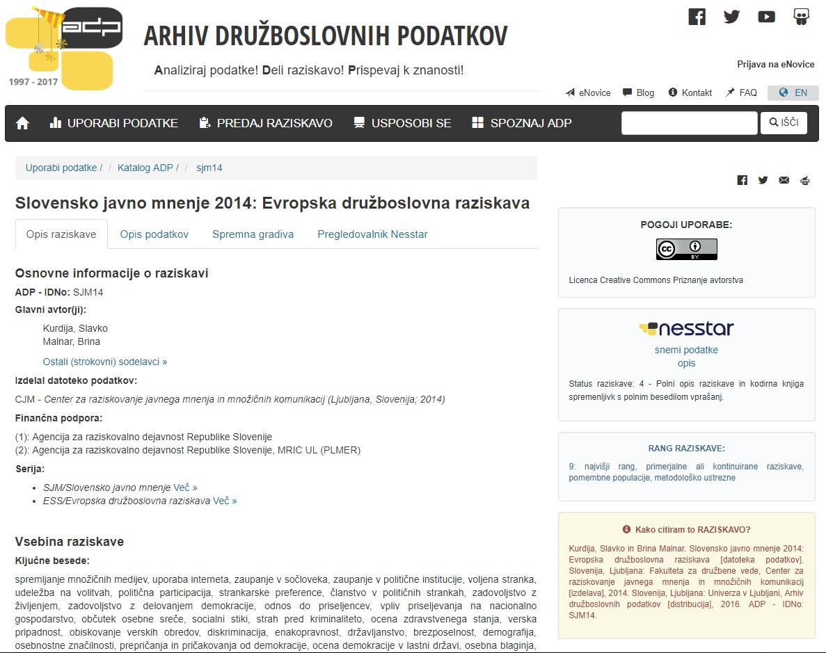

Slide 23
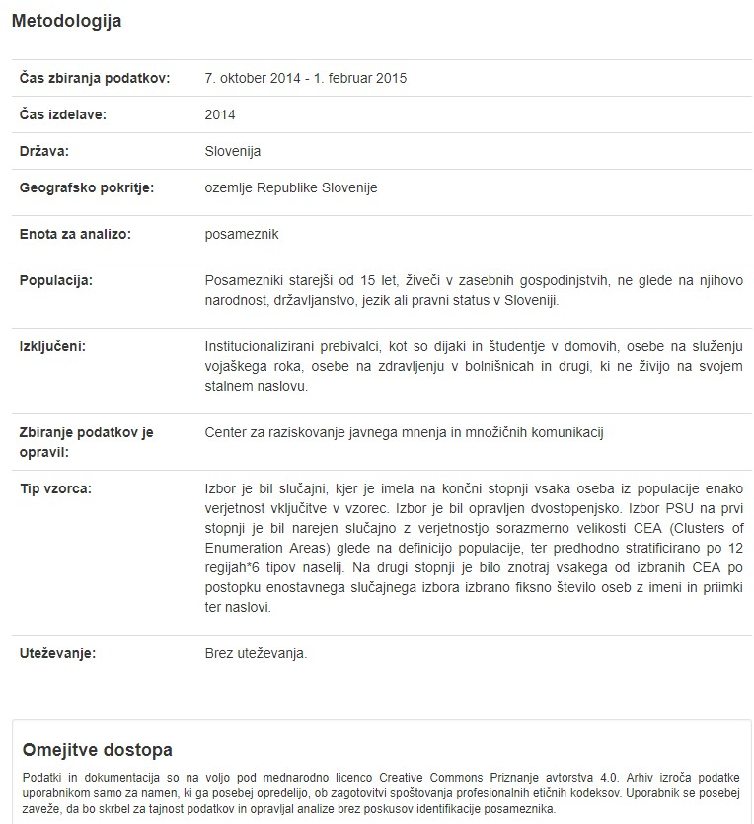

Slide 24
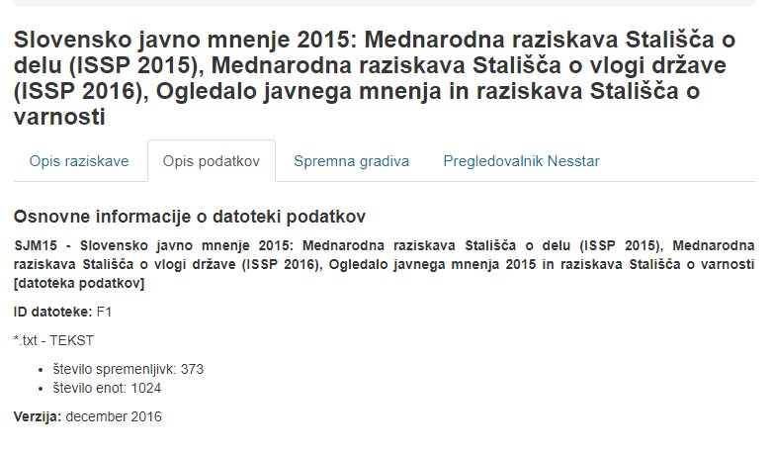
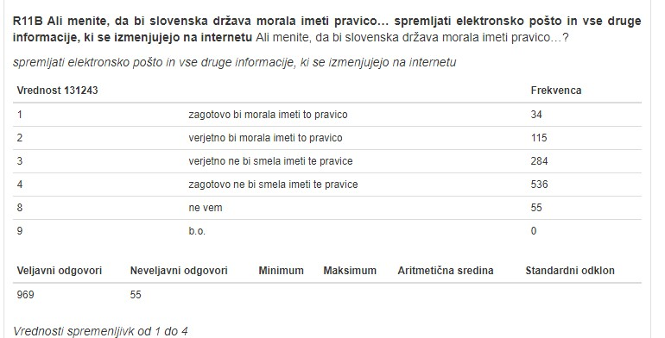

Slide 25
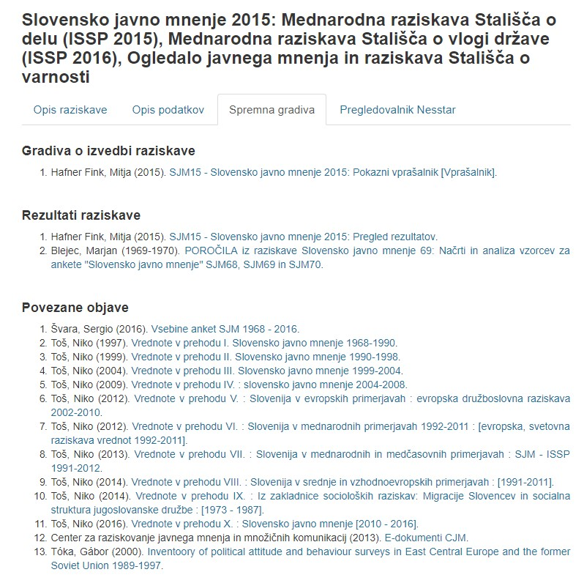

Slide 26
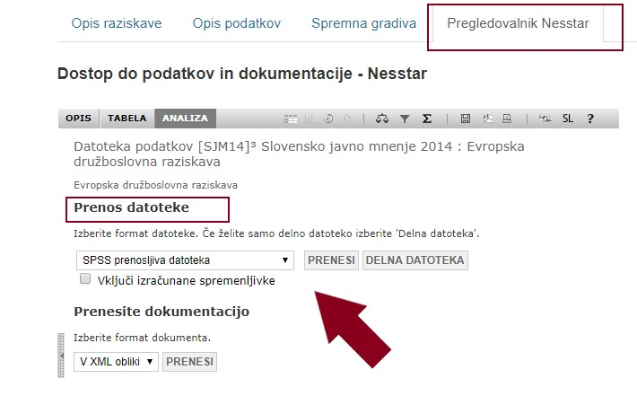
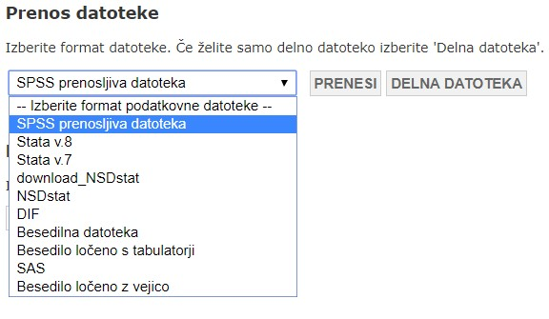
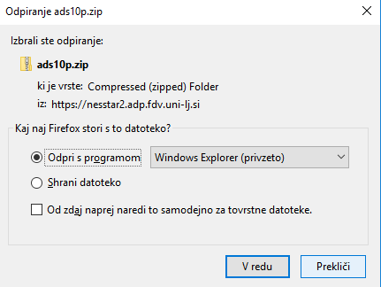

Slide 27
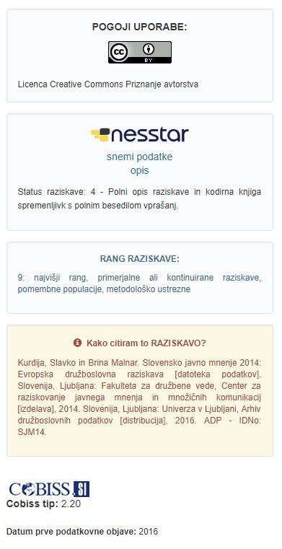
Citatni stil APA6:
Hafner - Fink, M. in Malešič, M. (2016). Slovensko javno mnenje: Mednarodna raziskava Stališča o delu (ISSP 2015), Mednarodna raziskava Stališča o vlogi države (ISSP 2016), Ogledalo javnega mnenja in raziskava Stališča o varnosti [Podatkovna datoteka]. Ljubljana: Univerza v Ljubljani, Arhiv družboslovnih podatkov. ADP - IDNo: SJM15. Dostopno prek http://www.adp.fdv.uni-lj.si/opisi/sjm15/.

Slide 28
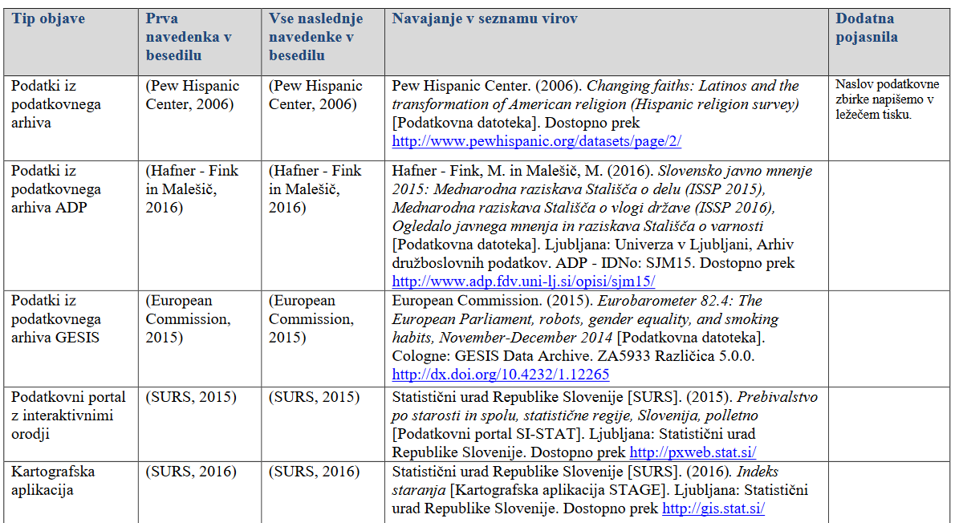
Navodila za pisanje in oblikovanje strokovno-znanstvenih del
Navodila za pisanje in oblikovanje strokovno-znanstvenih del FDV

Slide 29
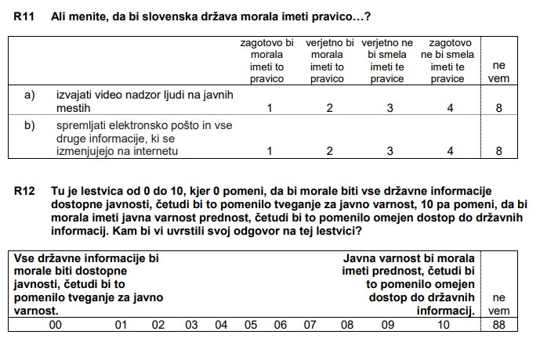
Vsebine iz vprašalnika SJM15

Slide 30
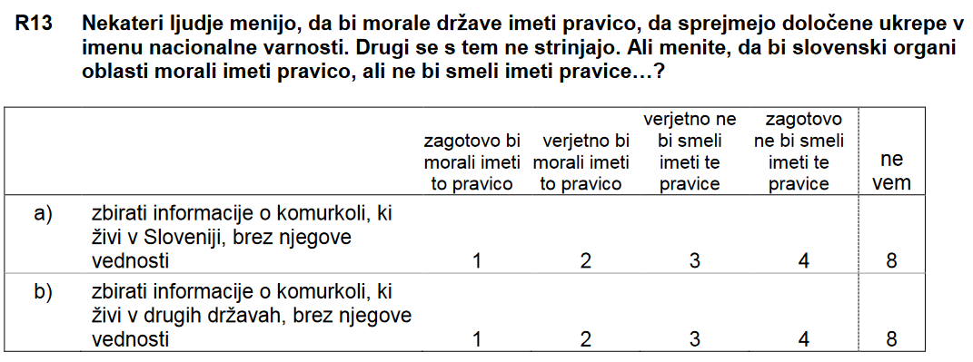
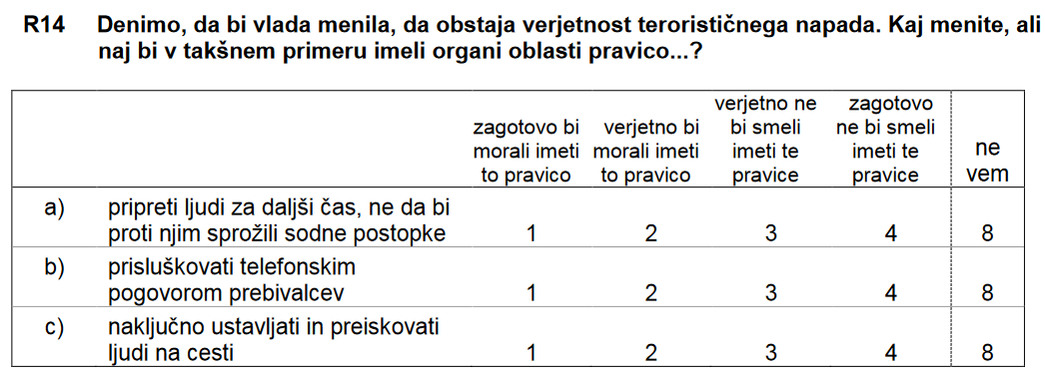
Vsebine iz vprašalnika SJM15

Slide 31
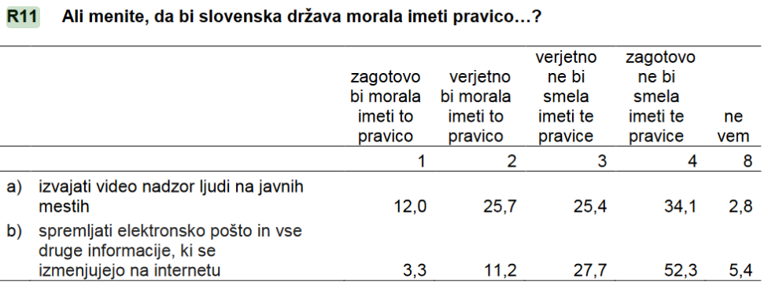
Odgovori
Pregled sumarnih rezultatov v kolikor obstajajo.

Slide 32
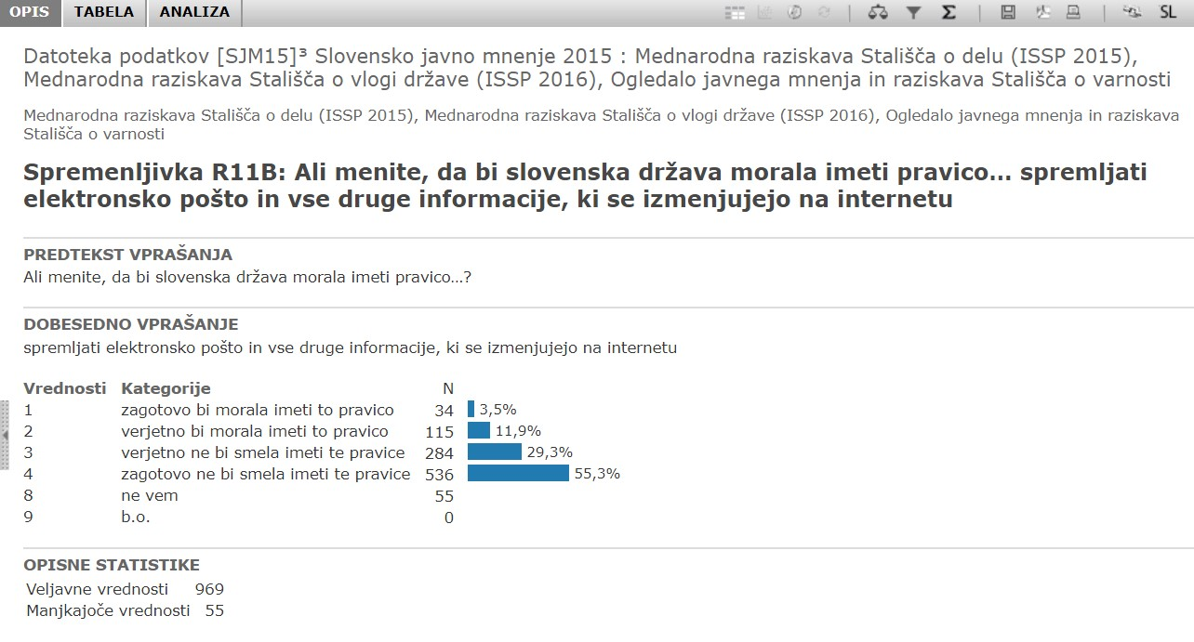
Opis raziskave
Nesstar
Preprosta analiza podatkov z Nesstarjem

Slide 33
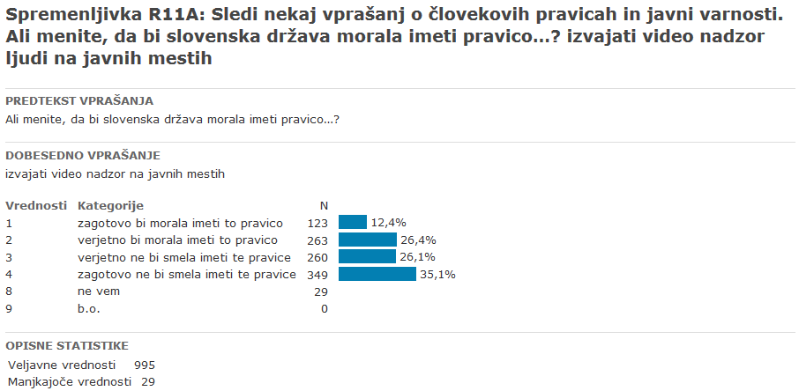
Opis raziskave
Nesstar
Preprosta analiza podatkov z Nesstarjem

Slide 34
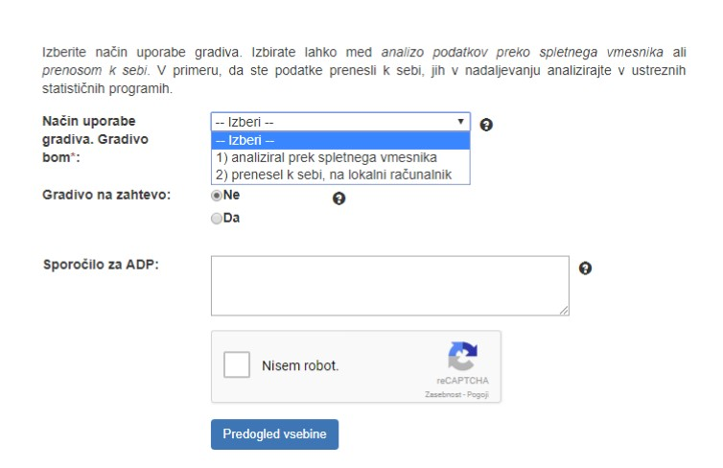
Registracija za dostop do gradiva
… ob koncu registracije
!
Izbirate lahko med analizo podatkov preko spletnega vmesnika (za manj vešče uporabnike) ali prenosom k sebi, kjer lahko podatke analizirate v statističnih programih. Glede na omejitve dostopa posamezne raziskave, kategorijo uporabnika, namena uporabe in načina analize, se oblikujejo različni uporabniški profili.

Slide 35
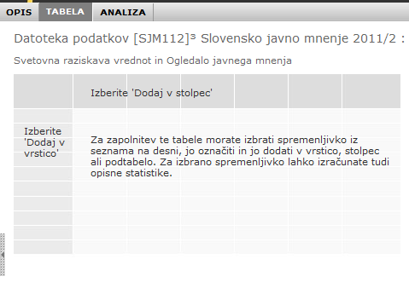
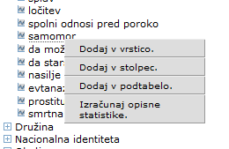
Opis raziskave
Nesstar
Preprosta analiza podatkov z Nesstarjem
Prikažem lahko opisne statistike, grafikon in frekvenčno tabelo
KORAK 1
Kliknem na listič TABELA
KORAK 2
Spremenljivko bodisi dodamo v vrstico, stolpec, v podtabelo ali pa zanjo izračunamo opisne statistike
(levi klik miške na spremenljivko v seznamu levo)

Slide 36
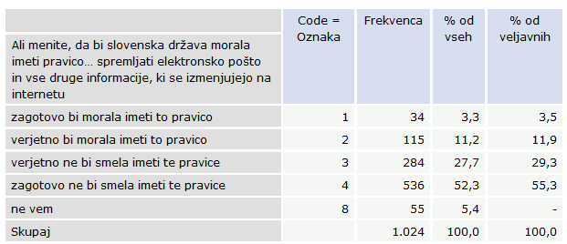
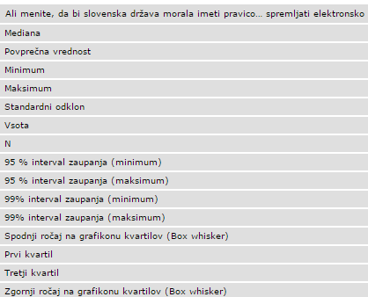


Opis raziskave
Nesstar
Preprosta analiza podatkov z Nesstarjem
Prikažem lahko opisne statistike, grafikon in frekvenčno tabelo
Frekvenčna tabela
Opisne statistike

Slide 37
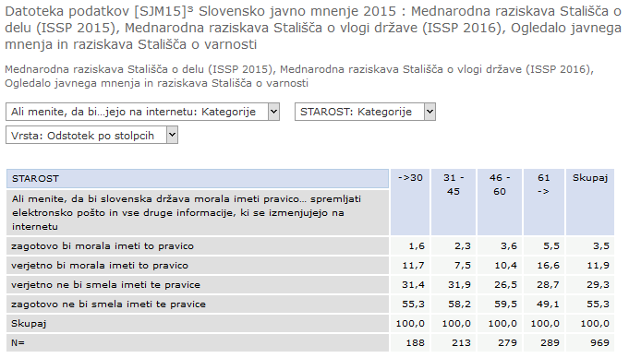
Opis raziskave
Nesstar
Preprosta analiza podatkov z Nesstarjem
Primer SJM15

Slide 38
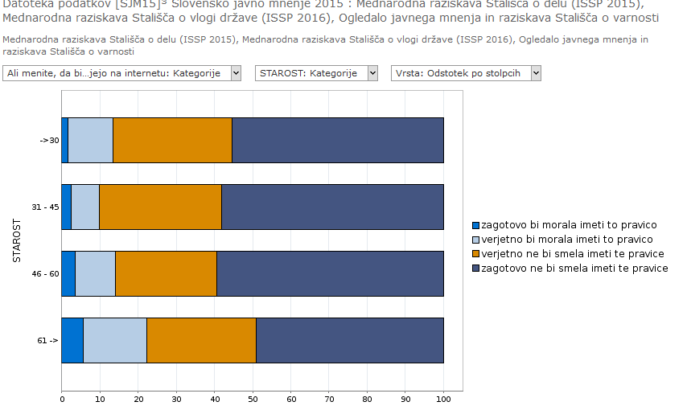
SJM15

Slide 39
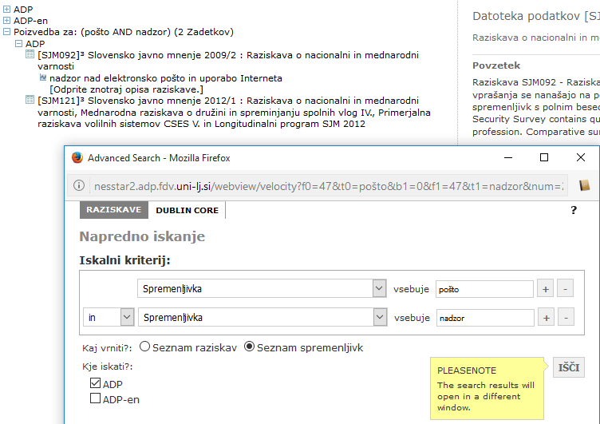
Iskanje
Iskanje besedišča iz vprašalnikov
Napredno iskanje
Iščemo znotraj spremenljivke – besedijo, vprašanje…
Izpisan želimo dobiti seznam spremenljivk

Slide 40

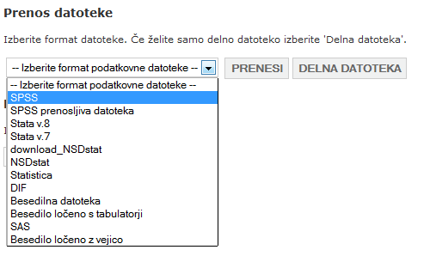
Prenos datoteke na lokalno pomnilno enoto
KORAK 1
KORAK 2
KORAK 3 – izberem mesto hrambe.
Pozor: Možno je, da bo datoteka v stisnjeni obliki – kot je format *.zip in podobno. Kliknite na datoteko in jo izvozite.
KORAK 4 Analiza v PSPP

Slide 41





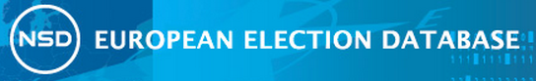



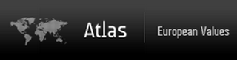



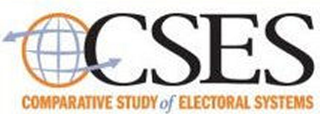
Mednarodni podatki
Mednarodne podatkovne baze

Slide 42
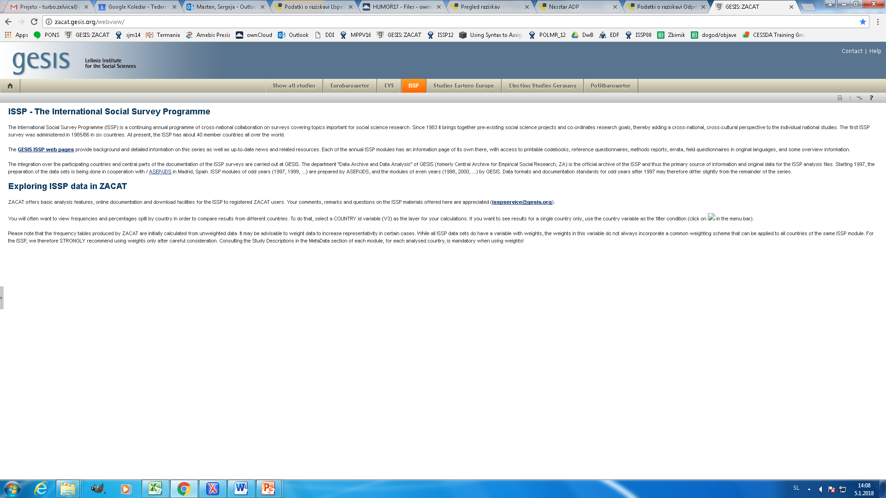
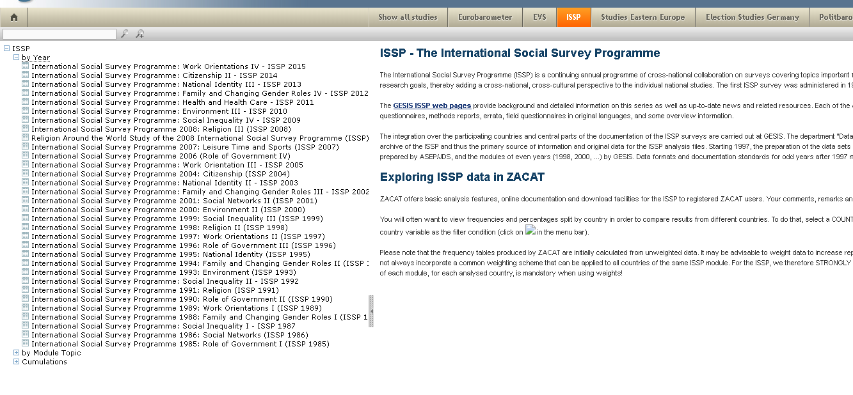
Primer mednarodnih podatkov
http://zacat.gesis.org/webview/

Slide 43
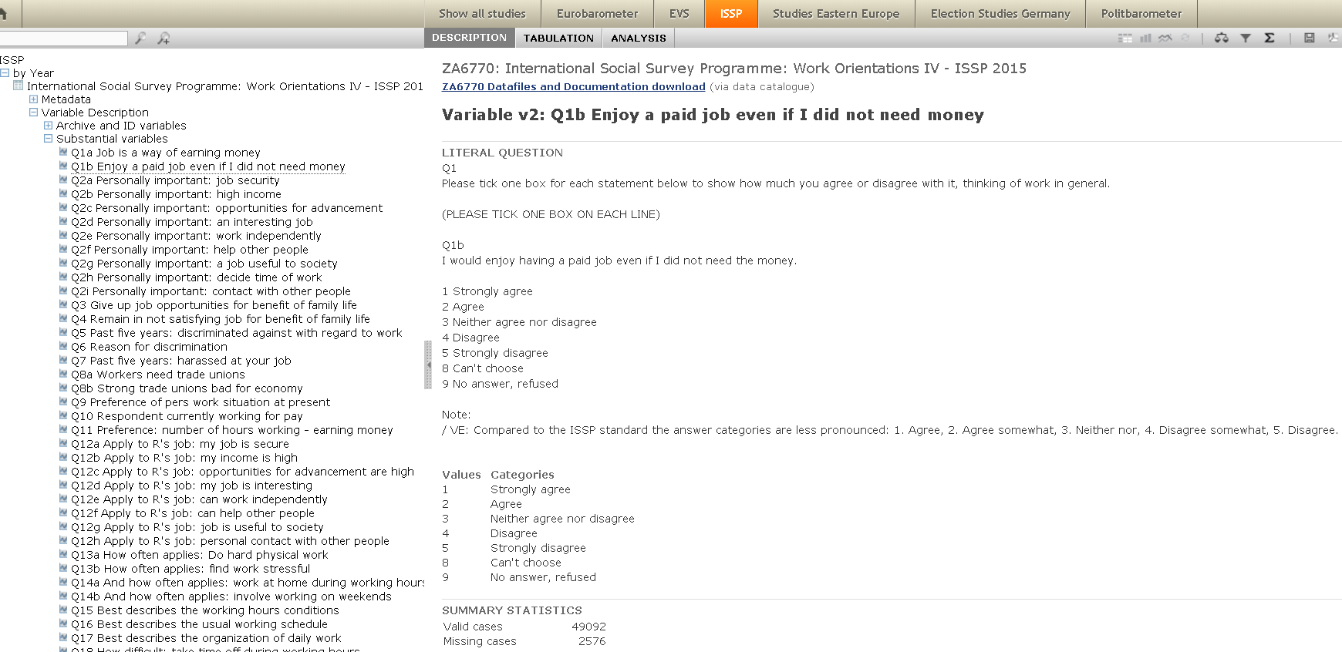
Primer mednarodnih podatkov
http://zacat.gesis.org/webview/
Q1b Enjoy a paid job even if I did not need money

Slide 44
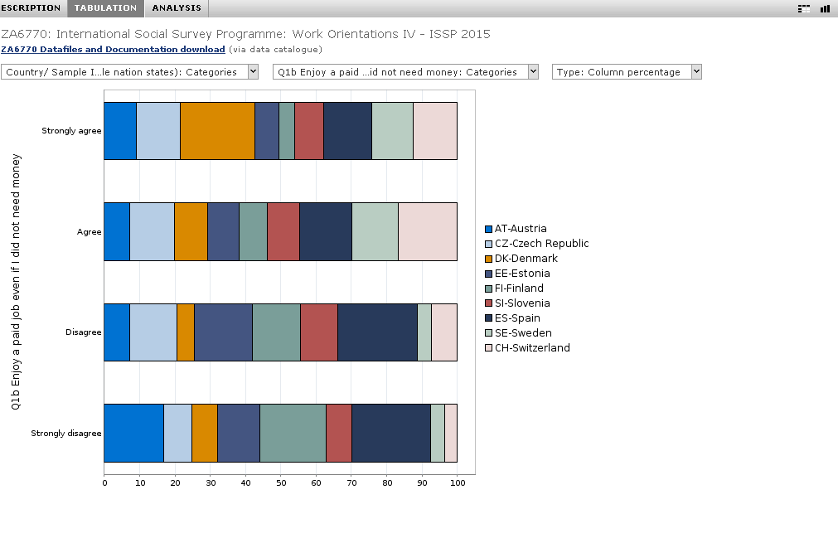
Primer mednarodnih podatkov
Nekatere evropske države in Q1b

Slide 45


Slide 46

Atlas of European Values

Slide 47

2 tematika: PRISELJENCI
Slovensko javno mnenje 2013 : Mednarodna raziskava Nacionalna identiteta, mednarodna raziskava Razumevanje vloge državljana in Ogledalo javnega mnenja
Raziskava SJM 2013 je sestavljena iz treh sklopov: Mednarodna raziskava Nacionalna identiteta, Mednarodna raziskava Razumevanje vloge državljana in Ogledalo javnega mnenja. Prva dva sklopa spadata v mednarodni program ISSP, ki predstavlja sodelovanje 47-ih držav.

Slide 48


http://www.stat.si/obcine/Vsebina.aspx?leto=2015&ClanekNaslov=PrebivalstvoTujci

Slide 49

Vir:SJM13

Slide 50


Vir:SJM13
Naredim prvi pregled spremenljivke. Preučim frekvence in opisne statistike.
V kolikor so odgovori pretežno na eni ali drugi poli preučim, ali je še vedno zadosti variabilnosti za izvedbo analize / preučitev hipoteze.

Slide 51
SJM13: Mnenje o priseljencih glede na izobrazbo
Vir: SJM13 v Nesstarju

Slide 52

ATLAS OF EUROPEAN VALUES
Percentage of people that agree or agree strongly that because of the number of immigrants they feel sometimes like a stranger in their own country

Slide 53

ISSP 2013: Ethnic minorities should be given government assistance to preserve their customs and traditions.
1 Agree strongly……………………….5 Disagree strongly

Slide 54

Discrimination in EU in 2015 / Eurobarometer 84.3
Working with a Roma, black, Asian or white person
-> cela tabela, str. 22

Slide 55

Discrimination in EU in 2015 / Eurobarometer 84.3
Having sons or daughters in a love relationship with a Roma, black,
Asian or white person
-> cela tabela, str. 24

Slide 56


Dostop do agregiranih podatkov na SI-STAT
Agregirani podatki v obliki tabel so na voljo na spletni strani Statističnega urada Republike Slovenije
Enostaven dostop do statističnih informacij o različnih statističnih področij (iz različnih virov)
Možnosti spletnih analiz in vizualnega prikaza rezultatov

Slide 57


Slide 58


Slide 59

Tujci v Sloveniji

Slide 60

Population Projections
Vir: Eurostat

Slide 61

Event registry : concept - refugee

Slide 62


http://gis.stat.si/index.php#

Slide 63

Wendy Christiaens, Piet Bracke (2013) Work–family conflict, health services and medication use among dual-income couples in Europe
Opisne statistike lahko predstavim tako.

Slide 64

Ali pa tako.

